Slide 1
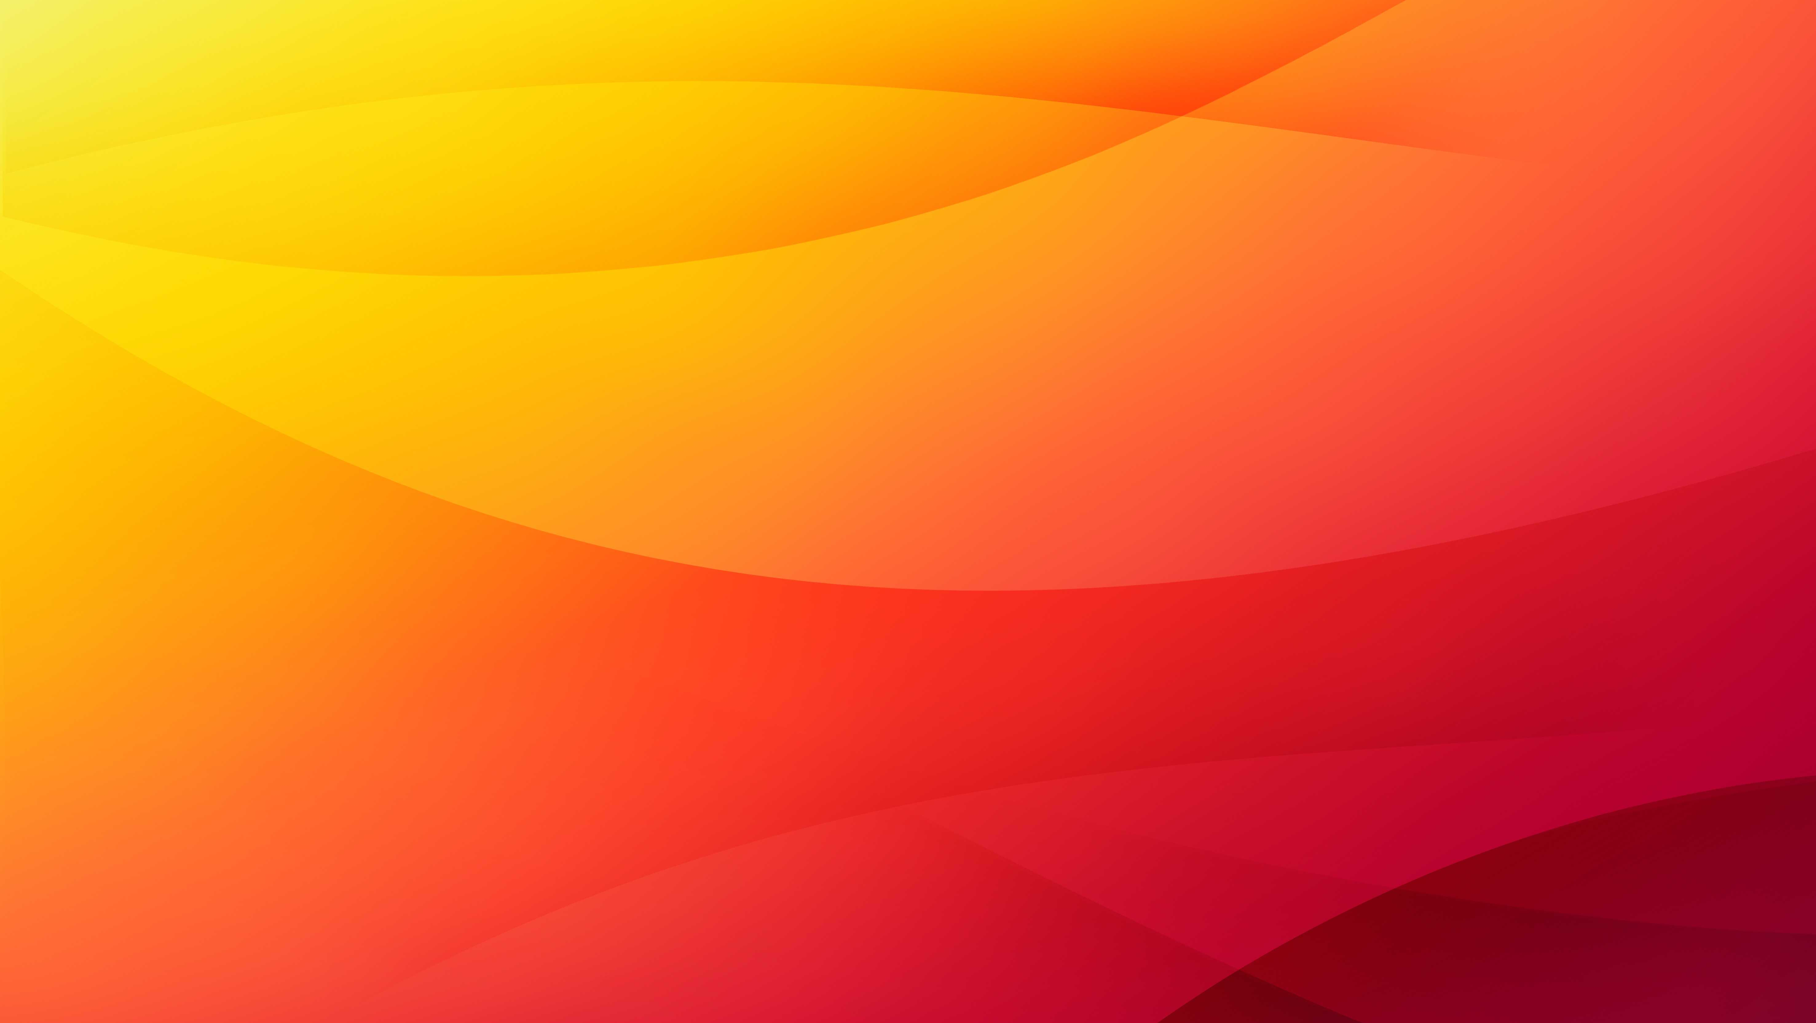
Вклад математиков в историю развития человечества
Презентацию к докладу подготовил учащийся 11 «А» класса Шкилевич Антон

Slide 2
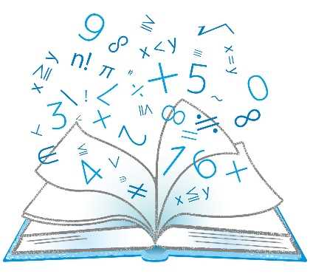
Введение
Математика – это универсальный язык, с помощью которого мы описываем, анализируем и понимаем окружающий нас мир. Она позволяет нам находить закономерности, строить модели и делать прогнозы. Математика – это не просто набор формул и теорем, это способ мышления, позволяющий решать самые разнообразные задачи.
Изучение вклада математиков в историю важно по нескольким причинам:
Понимание истоков современного мира;
Вдохновение для будущих поколений;
Развитие критического мышления;
Понимание роли науки в обществе.

Slide 3
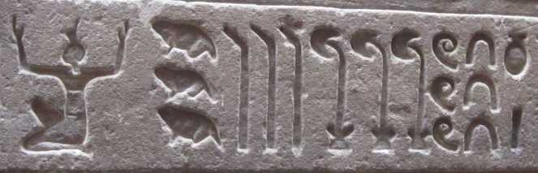
Математика в древних цивилизациях
Древние египтяне и месопотамцы были одними из первых, кто начал применять математические знания на практике. Необходимость в точных измерениях для строительства грандиозных сооружений, таких как пирамиды, а также для ведения сельского хозяйства и торговли, стимулировала развитие математики.
Математика в древних цивилизациях играла ключевую роль в развитии общества. Она использовалась для решения практических задач, таких как строительство, земледелие и торговля, а также для развития абстрактного мышления. Древние египтяне, месопотамцы, греки и индийцы заложили фундамент для дальнейшего развития математики, создав системы счисления, геометрические фигуры и алгебраические методы, которые используются и по сей день.

Slide 4
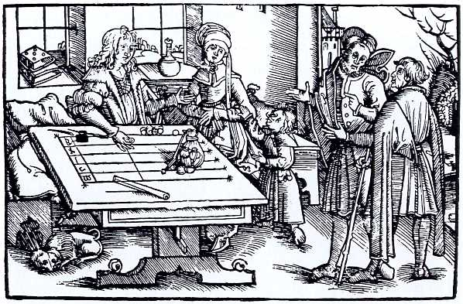
Математика в Средние века и эпоху Возрождения
Эпоха Возрождения ознаменовалась возрождением интереса к науке и искусству. Математика играла важную роль в этом процессе, и одним из ярких ее представителей был Леонардо да Винчи.
Математика в Средние века и эпоху Возрождения достигла значительных высот благодаря трудам ученых арабского мира и Европы. Арабские математики обогатили алгебру и тригонометрию, а европейские ученые, такие как Леонардо да Винчи, применили математические знания в искусстве и инженерных делах. Эти достижения заложили основу для дальнейшего развития математики в последующие века.

Slide 5
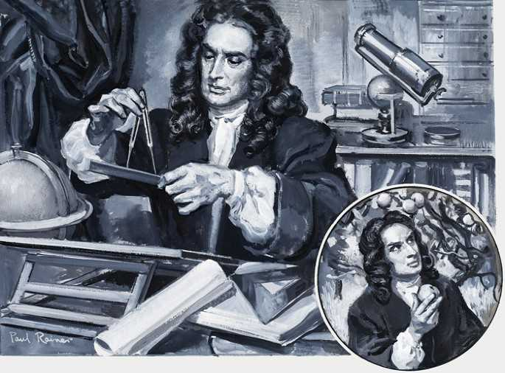
Математика в Новое время
XVII век ознаменовался революционным прорывом в математике, связанным с появлением дифференциального и интегрального исчисления. Двумя ключевыми фигурами в этом процессе стали Исаак Ньютон и Готфрид Лейбниц. Также выдающимися математиками, внесшими вклад в развитие математики этого периода, были:
Блез Паскаль;
Пьер-Симон Лаплас;
Карл Фридрих Гаусс.
XVII и XVIII века стали золотым веком для математики. Создание дифференциального и интегрального исчисления, развитие математического анализа и теории вероятностей позволили ученым глубже понять окружающий мир и создать новые технологии. Математика превратилась в универсальный язык науки, позволяющий описывать и изучать самые разнообразные явления.

Slide 6
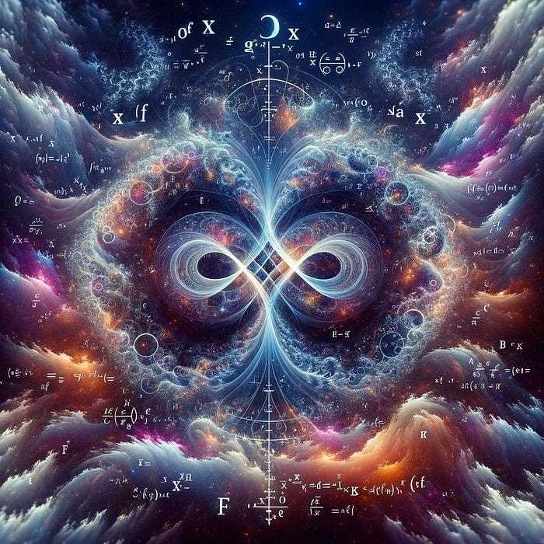
Математика в XX и XXI веках
X и XXI века ознаменовались бурным развитием математики, которое привело к появлению новых областей исследований и революционизировало множество сфер человеческой деятельности. Математика лежит в основе многих современных технологий, из них:
Искусственный интеллект: Йен Гудфеллоу;
Машинное обучение;
Криптография: Рональд Ривест, Ади Шамир и Леонард Адлеман.
XX и XXI века стали свидетелями невероятного развития математики. Абстрактные концепции нашли практическое применение, компьютеры революционизировали математические исследования, а математика, в свою очередь, стала основой для многих современных технологий. Будущее обещает еще более тесную интеграцию математики и других научных дисциплин, открывая новые горизонты для исследований и инноваций.

Slide 7
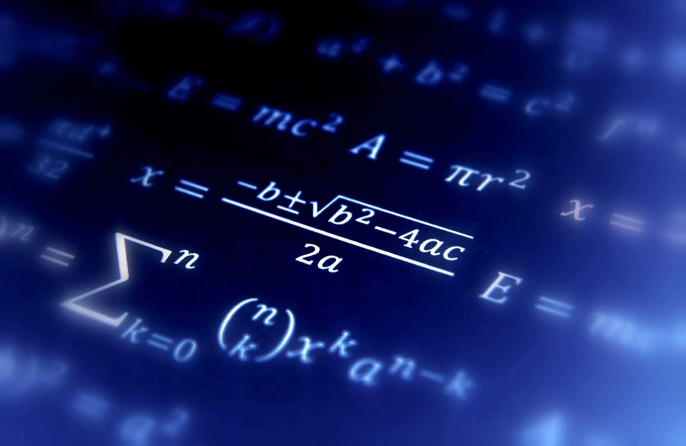
Итоги
Вклад математиков в историю развития человечества неоценим. На протяжении веков математика была движущей силой прогресса, позволяя нам глубже понимать мир, создавать новые технологии и решать сложные проблемы.
Современная математика продолжает активно развиваться. Новые области исследований, такие как теория данных, машинное обучение и квантовая информатика, открывают перед нами невероятные возможности. Математика становится все более междисциплинарной наукой, тесно взаимодействующей с другими областями знания.
Математика — это не просто набор формул и теорем, это язык, на котором мы описываем мир и взаимодействуем с ним. Ее развитие будет определять будущее человечества.

Slide 8
Спасибо за внимание!

